Slide 1
第4课 中国历代变法和改革
第一单元 政治制度

Slide 2
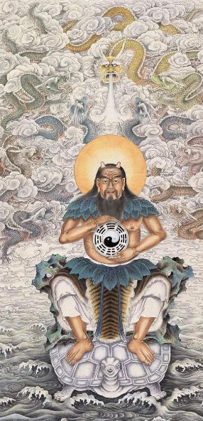
课堂导入
“神农氏没，黄帝、尧、舜氏作，通其变，使民不倦；神而化之，使民宜之。《易》：穷则变，变则通，通则久。”
——《周易·系辞下》
这是《周易·系辞下》中的一段话，意思是主张“变”。后来清末梁启超在《变法通议》中也引用了这句话，强调变法要因时而变，与时俱进，这样才能适应时代的要求，促进社会的发展。“求变”“求新”是中国的历史传统，也是中华民族绵延不绝、中华文化传承不息的重要原因。
伏羲推演八卦图想象画

Slide 3

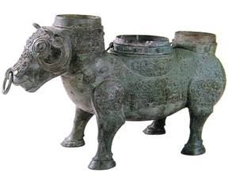
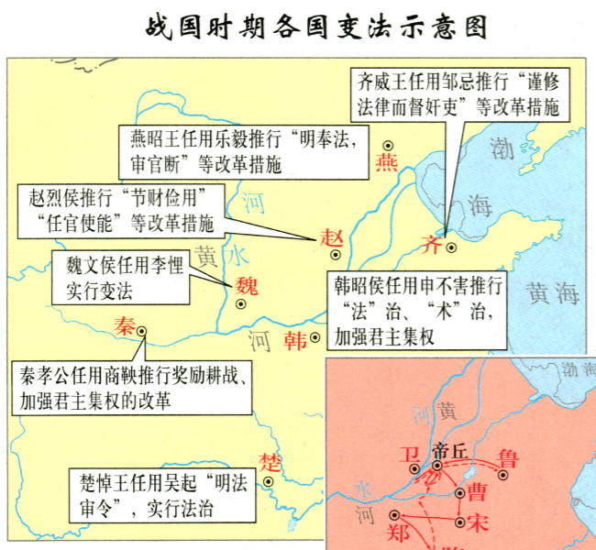
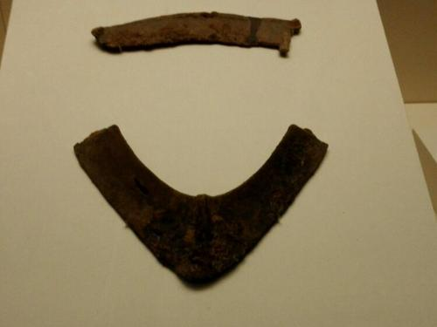
一、中国古代的重要变法和改革
1.商鞅变法
战国时期
带鼻环牛尊
（1）背景
春秋战国，铁器牛耕普及
兼并战争不断，各诸侯国意图变法，富国强兵
战国时期铁农具
战国时期各国变法示意图

Slide 4
一、中国古代的重要变法和改革
1.商鞅变法
（2）内容
改革角度 | 变法措施 | 具体作用
经济 | 废除井田制
 | 奖励耕织
军事 | 废除世卿世禄，奖励军功
行政管理 | 建立县制
社会管理 | 实行什伍连坐
承认土地私有，促进农业生产，为统一积累物质基础
削弱旧贵族势力，增强军队战斗力，加速地主阶级形成
加强中央对地方控制
减少民间私斗，安定社会秩序
总体上，商鞅变法打击贵族特权，促进封建政治、经济、军事发展。

Slide 5
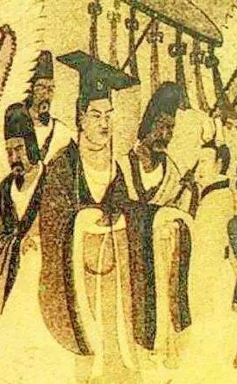
一、中国古代的重要变法和改革
2.北魏孝文帝改革
（1）背景
①北方少数民族内迁，各民族不断交融；
②北方割据战乱不断，北魏实现统一，但经济相对落后，民族矛盾尖锐。
③北魏孝文帝拓跋宏在其祖母冯太后的支持下，实行俸禄制，推行均田制、三长制等，有效地巩固了北魏政权，促进了北方社会经济的发展。
北魏孝文帝出行图

Slide 6
一、中国古代的重要变法和改革
2.北魏孝文帝改革
（2）内容
①俸禄制：官吏俸禄由国家筹集发放，严惩贪污；
②均田制：政府将无主荒地授予农民耕种，受田者承担赋税和劳役，土地不得买卖；
思考：推行均田制有什么作用？
促进北方农业生产恢复，遏制土地兼并，有利于国家征收赋税徭役。

Slide 7
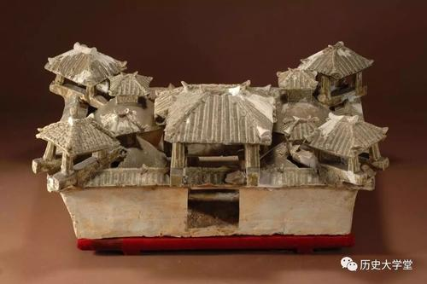
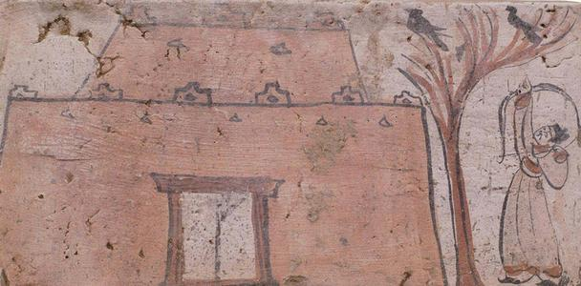
一、中国古代的重要变法和改革
2.北魏孝文帝改革
（2）内容
北魏初期，在地方上实行宗主督护制。地主豪强把宗族、佃户组织起来，修筑坞堡，割据一方。政府由于无力消灭豪强势力，被迫承认其合法性，地方的赋税、徭役也由他们代管、征收。他们往往隐瞒户籍，借机逃避赋税。
出土的陶坞堡
③三长制：设邻、里、党三长，直属州郡，负责清理户口和田亩，征发徭役和兵役
作用：加强了中央对地方的控制，有利于国家征收赋税徭役
坞堡射鸟图画像砖

Slide 8
一、中国古代的重要变法和改革
2.北魏孝文帝改革
（2）内容
“汉化”政策：迁都洛阳、易服装、改汉姓、说汉语、通婚姻等
改革时期 | 主要领域 | 具体政策 | 影响
改革前期 （冯太后摄政） | 制度创设为主 | 俸禄制 | 促进民族交融、缓和民族矛盾，使北方社会经济恢复繁荣，为隋唐盛世打下基础，对统一多民族国家发展作出贡献
 |  | 均田制
 |  | 三长制
改革后期 （孝文帝亲政后） | “汉化”政策 | 迁都洛阳、易服装、改汉姓、说汉语、通婚姻

Slide 9
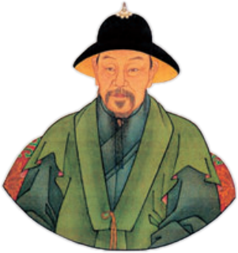
一、中国古代的重要变法和改革
3.王安石变法
（1）背景
①北宋为加强中央集权采取的 “防弊”之政导致财政和军事危机；
②范仲淹“庆历新政”
（2）内容
青苗法、均输法、市易法、保甲法、改革
科举等，目的是富国强兵
（3）结果
取得一定效果，但引发党争，后变法措施
惟善理财者，民不加赋而国用饶。
——王安石
废止

Slide 10
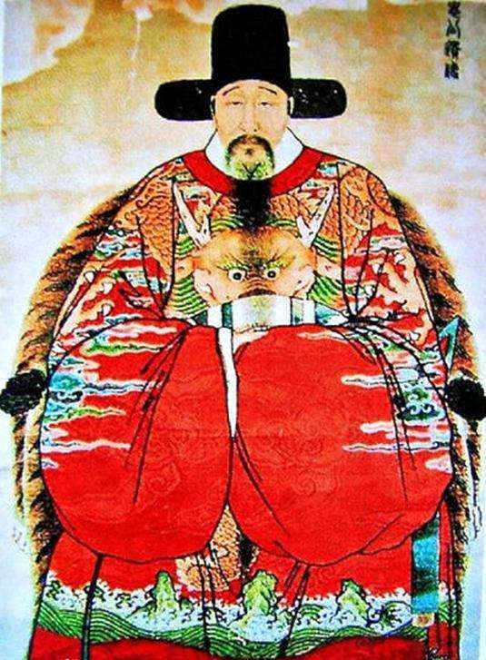
一、中国古代的重要变法和改革
4.张居正改革
（1）背景
明中后期，政治腐败，统治危机不断加深
（2）内容
①一条鞭法：赋役合并、一概折银
②整顿吏治，加强官吏考核
③裁减政府开支，清丈土地
（3）结果
财政收入增加，统治危机得到暂时缓解，他死后，除一条鞭法，其余改革几乎全部废止
张居正画像

Slide 11

一、中国古代的重要变法和改革
【综合探究·一】商鞅变法成功了吗？
及孝公卒，太子立，宗室多怨鞅，鞅亡，因以为反，而卒车裂以徇秦国。
——司马迁《史记·秦本纪》
鞅去卫适秦，能明其术，强霸孝公，后世遵其法。
——司马迁《史记·太史公自诩》
成功了，商鞅个人虽然身死，但他的变法措施却延续下去，极大地增强秦国国力，为最终秦统一六国奠定坚实基础。

Slide 12
一、中国古代的重要变法和改革
【综合探究·一】结合材料，谈谈你对孝文帝改革的认识
北魏前期，在北部边境设立六镇防御草原民族骚扰，六镇地位重要，将士往往以军功得官。孝文帝改革后，朝廷南迁，且日益重文轻武，当地鲜卑子弟受到歧视，与迁洛并汉化的鲜卑人差距悬殊，“处世无入朝之期，在生绝冠冕之望”，最终引发了“六镇之乱”，北魏分裂为西魏和东魏，东魏和后继者北齐还一度出现“鲜卑化”回潮，汉族士人做官也不得不学习鲜卑语。
——摘编自张帆《中国古代简史》
短期来看，孝文帝改革给北魏带来了一定冲击，造成了北魏的分裂，甚至东魏北齐一度出现了反复，但从长期来看，这些都无法改变民族交融，统一多民族国家不断发展的历史大趋势，最终也是继承了孝文帝改革方向的西魏北周统一北方,因此对孝文帝改革还是以正面评价为主。

Slide 13
一、中国古代的重要变法和改革
【综合探究·一】结合前两个问题，思考判断一场改革成败的标准是什么？
改革
成败
个人
命运
历史
潮流
短期
结果
长期
影响
判断变法或改革是否成功，要看它是否能推动生产力的发展，是否有利于社会进步，是否顺应历史的发展潮流。
孰轻孰重？

Slide 14
一、中国古代的重要变法和改革
【综合探究·二】通过材料，你认为王安石变法最终失败的原因有哪些？
介甫（王安石）素刚直，每议事于人主前，如与朋友争辩于私室，不少降辞气，视斧钺鼎镬无如也。
——司马光《与王介甫书》
贯朽不用，利不及物。
——《续资治通鉴长编》
上户自足，无假官钱，而强与之（青苗钱），使出息。
——毕仲游《西台集》
王安石个人性格急躁执拗；
新法所增加的收入并为真正用于发展生产；
负责具体执行的官吏贪腐，使新法走形。

Slide 15
一、中国古代的重要变法和改革
【综合探究·二】通过材料，谈谈你对张居正“人亡政息”的认识?
（居正）复请停修武英殿工，及裁外戚迁官恩数，帝多曲从之。
赋以时输，国藏日益充，而豪猾率怨居正。
自夺情后，益偏恣。其所黜陟，多由爱憎。左右用事之人多通贿赂。……居正三子皆登上第。
——《明史·张居正传》
张居正权势过大，引起皇帝反感，导致失去了皇帝的支持；
改革措施损害了既得利益者，招致怨恨；
张居正个人专断，用人不明，且自己私行有亏。

Slide 16
一、中国古代的重要变法和改革
【综合探究·二】结合前两个问题，思考有哪些因素影响改革的成败？
是否顺应历史发展的潮流（根本原因）
改革者的策略和措施是否合理
改革者的个人品质
改革措施是否得到了广泛支持
当时的内外环境是否有利于改革
……

Slide 17
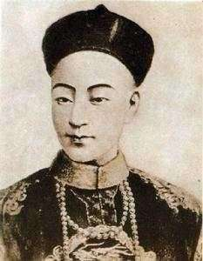
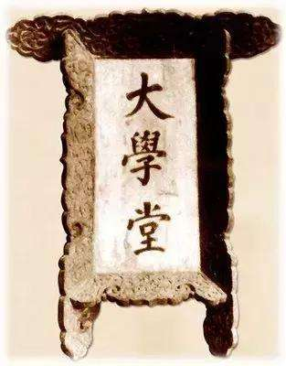
二、中国近代的改革探索
1.戊戌变法
（1）背景
①甲午战败，民族危机日益深重
②民族资本主义产生并有一定发展
③维新思想在国内的广泛传播
（2）内容
政治、经济、军事、文化等领域的全面变法
（3）结果
引起守旧势力激烈反对，后慈禧发动政变，除京师大学堂之外，大部分变法措施被废除。
变法虽然失败，但促进了中国人思想启蒙。
光绪皇帝
京师大学堂匾额

Slide 18
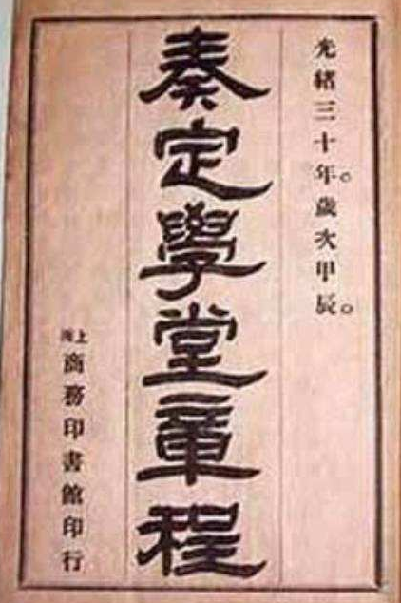
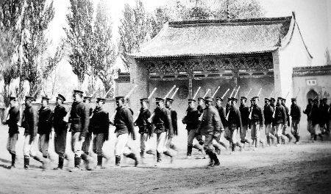
二、中国近代的改革探索
2.清末新政
《奏定学堂章程》
（1）背景
①《辛丑条约》签订后，清政府试图通过改革“自救”
②民主革命运动兴起，清政府试图通过“新政”来削弱革命运动声势
（2）内容
废科举，兴办学堂、派遣留学生、编练新军、振兴商务、奖励实业等
（3）结果
客观上促进民族资本主义发展，但无法扭转清政府灭亡的命运，反而加速了辛亥革命爆发
清末新军演习

Slide 19
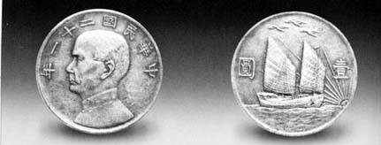
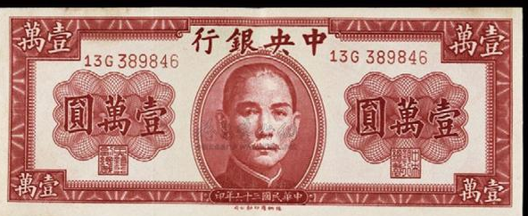
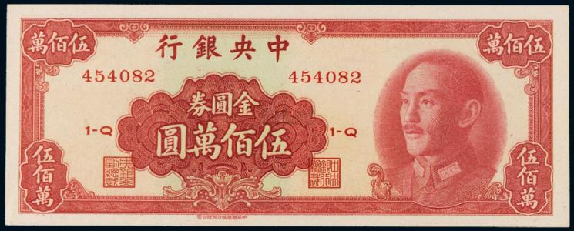
二、中国近代的改革探索
3.民国时期的改革
第四条 治权之行政、立法、司法、考试、监察五项，付托于国民政府总揽而执行之，以立宪政时期民选政府之基础。
第五条 指导监督国民政府重大国务之施行，由中国国民党中央执行委员会政治会议行之。
——《训政纲领》
这是民国不同时期的钱币，从银元到法币，从法币到金圆券，民国时期的历次币制改革都以失败告终，无法解决恶性通货膨胀问题，每一次改革就是剥削普通市民的财富，最终导致国民党统治区经济崩溃。
这是国民政府的五院制改革，但实际上是蒋介石和国民党统治集团的独裁统治，引起共产党和各民主党派的强烈不满，最终到1949年国民党政权在大陆的统治宣告覆灭。
民国时期改革涉及各个方面，但这些改革多以失败告终

Slide 20
二、中国近代的改革探索
【综合探究·三】
戊戌变法、清末新政和民国时期的改革都无法取得成功的根本原因是什么？
改革总是受制于具体的时代背景，任何不改变中国近代社会性质的改革，都不能真正解决近代中国社会的主要矛盾——中华民族与帝国主义的矛盾，都是在旧体制上的修修补补，因而也无法扭转近代中国历史的走向。

Slide 21
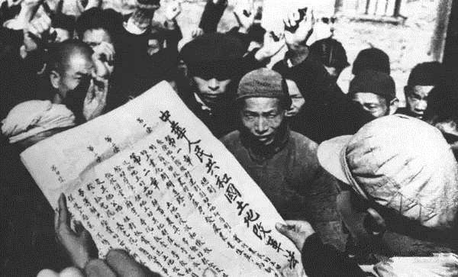
三、新中国成立以来的重要改革
1.过渡时期
（1）背景
新中国刚成立，百废待兴
（2）内容
①土地改革和各项民主改革
②社会主义工业化和三大改造
（3）结果
确立了社会主义基本制度，是中国历史上最深刻的社会变革
1950年，《中华人民共和国土地改革法》颁布

Slide 22
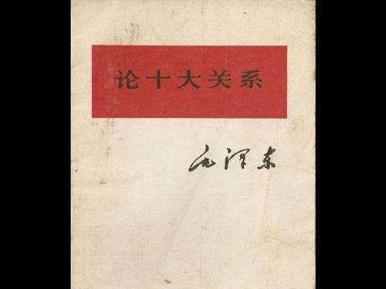
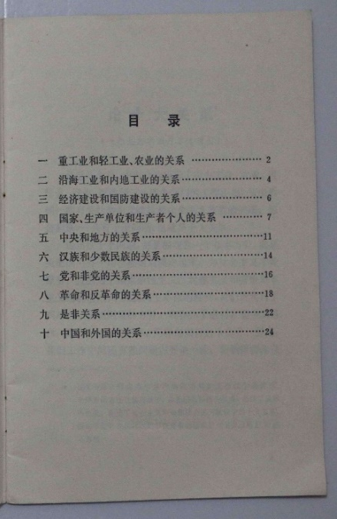
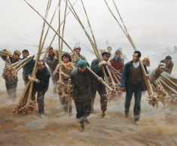
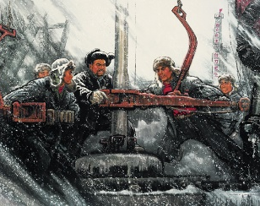
三、新中国成立以来的重要改革
2.社会主义建设时期
毛泽东《论十大关系》
《焦裕禄》
《石油工人无冬天》
中国的社会主义建设在探索中出现了严重曲折，但这一时期也取得了很大成就，为改革开放后的现代化建设打下坚实基础。

Slide 23
三、新中国成立以来的重要改革
3.改革开放以来
1978
十一届三中全会，党和国家工作中心转移到经济建设上来，实行改革开放
2012
十八大确定全面建成小康社会和全面深化改革开放的目标
2017
十九大指出中国特色社会主义进入新时代
2019
十九届四中全会，提出坚持和完善中国特色社会主义制度，推进国家治理体系和治理能力现代化的总体目标

Slide 24

三、新中国成立以来的重要改革
【想一想】40多年来，改革开放取得了哪些伟大成就？它为中国社会主义现代化建设积累了哪些宝贵经验？
中国GDP总量位居世界第二
中国加入世界贸易组织
中国提出“一带一路”倡议
“北斗”全球卫星导航系统
“辽宁号”“山东号”航母
……
坚持中国特色社会主义
推进马克思主义中国化
坚持党的领导
以人民为中心
解放思想、实事求是、与时俱进、求真务实
正确处理好改革、发展、稳定之间的关系

Slide 25
三、新中国成立以来的重要改革
【综合探究·四】谈谈你对这段话的理解
随着改革进入攻坚期和深水区，遇到的阻力越来越大，面对的暗礁、潜流、漩涡越来越多。发展中的问题和发展后的问题、一般矛盾和深层次矛盾交织叠加、错综复杂，容易的、皆大欢喜的改革已经完成了，好吃的肉都吃掉了，剩下的都是难啃的硬骨头。改革开放中的矛盾只能用改革开放的办法来解决。
——中宣部《习近平新时代中国特色社会主义思想学习纲要》
要点：
要坚定不移的继续推进改革开放
要通过国家治理体系和治理能力现代化来达成全面深化改革开放的目标

Slide 26
课堂小结
求新求变是中国的历史传统
商鞅变法
孝文帝改革
王安石变法
张居正改革
古代
统一多民族国家不断发展
戊戌变法
清末新政
民国时期的改革
近代
中华民族探索救亡图存之路
社会主义基本
制度建立
社会主义建设
曲折探索
改革开放
当代
中国特色社会主义制度不断发展和完善

Slide 27
课堂小结
求新、求变是中国的历史传统，从古至今的各个历史时期都涌现出无数仁人志士，有感于社稷危急、民族存亡、时代呼唤，义无反顾地投身于变法、改革的伟大事业中去，“挽狂澜于既倒，扶大厦之将倾”，即使“功成身死”“人亡政息”也绝不后悔。
在一代代改革先驱的指引之下，中国历史不断向前，积累了丰富的经验和深刻的教训，形成了独特的中国发展之路。
“天下大势，浩浩汤汤，顺之者昌，逆之者亡。”让我们学习先辈改革家的精神，沿着他们开辟的道路，一直走下去！

